Slide 1
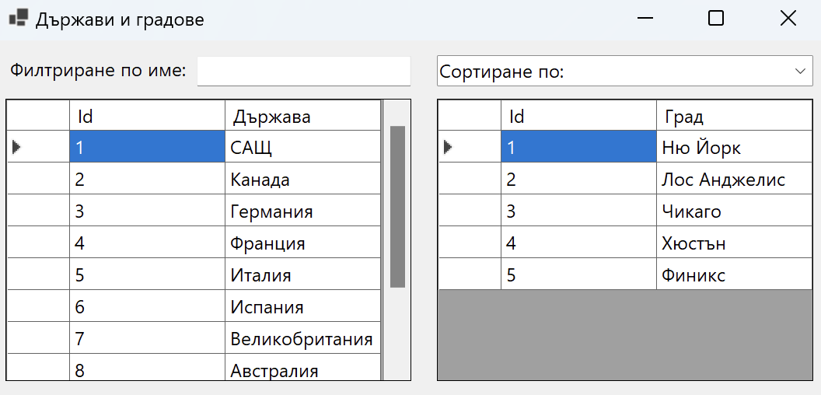

Навигация между свързани таблици
Master-Detail навигация
Проект "Отворено учебно съдържание по програмиране и ИТ", СофтУни Фондация
Курс "Информационни системи"
https://github.com/BG-IT-Edu
Софтуерни и хардуерни науки

Slide 2
Съдържание
Какво е Master-Detail навигация?
​Fluent API и ModelBuilder
​Атрибути в Entity Framework Core
Имплементиране на Master-Detail с ЕF Core
​Филтриране и сортиране на таблица
​Примерно приложение: Държави и градове
Тези двете са излишни
2
Notes:
2

Slide 3

Master-Detail навигация
Навигация едно към много (one-to-many)
Notes:
3

Slide 4
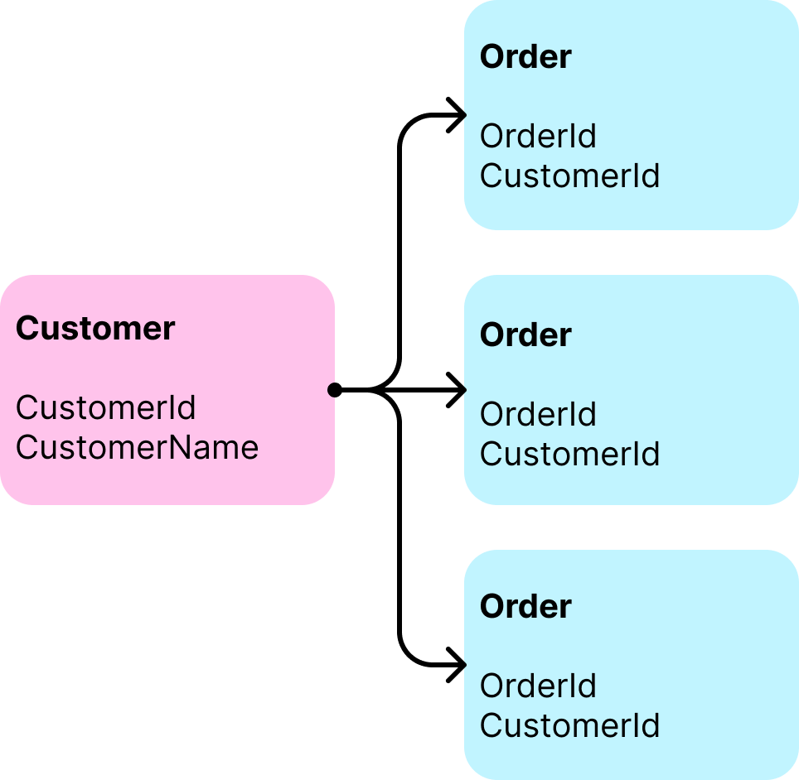
Какво е Master-Detail навигация?
Метод за визуализиране на взаимоотношения от тип "едно към много" (one-to-many)
Master съдържа основни данни
Detail съдържа свързани с Master данни

Slide 5
Master-Detail навигация в действие
Примерен screenshot с 2 таблици:
customers → orders
нещо подобно на долната картинка:

Slide 6
Fluent API
Защо им е на учениците Fluent API? Целият курс е изграден върху database first подхода.
f() => API
Работа с ModelBuilder
Notes:
6

Slide 7
Fluent API
Позволява пълен контрол върху БД
ModelBuilder конфигурира модели чрез Fluent API
Наименуване на обекти (колони, таблици и др.) в БД
Валидации и типове данни
Дефиниране на сложни връзки между обекти
OnModelCreating използва ModelBuilder за настройка на модели
protected override void OnModelCreating(ModelBuilder builder)
{
builder.Entity<Student>().HasKey(s => s.StudentKey);
}

Slide 8
Fluent API: Примери (1)
Задаване на име на колона и тип в БД
Задаване на първичен ключ (private key)
modelBuilder.Entity<Student>()
.Property(s => s.Name)
.HasColumnName("StudentName")
.HasColumnType("varchar");
modelBuilder
.Entity<Student>().HasKey("StudentKey");

Slide 9
Fluent API: Примери (2)
Други атрибути
modelBuilder.Entity<Person>()
.Property(p => p.FirstName)
.IsRequired()
.HasMaxLength(50)
modelBuilder.Entity<Post>()
.Property(p => p.LastUpdated)
.ValueGeneratedOnAddOrUpdate()

Slide 10

Атрибути в Entity Framework Core
Защо им е на учениците Fluent API и атрибути? Целият курс е изграден върху database first подхода.
Анотации за данни
Notes:
10

Slide 11
Атрибути в EF Core (1)
Декларативен начин за конфигуриране на модели на данни
Използват се директно в класовете на моделите
[Key] - Свойството е първичен ключ
[ForeignKey] - Свойството е външен ключ
[Key]
public int StudentId { get; set; }
public class Client
{
…
[ForeignKey("Order")]
public int OrderRefId { get; set; }
public Order Order { get; set; }
}

Slide 12
Атрибути в EF Core (2)
[Table] - Указва името на таблицата в БД за този модел
[Required] - Свойството е задължително
[MaxLength] - Максимална дължина на свойството
[Table("Students")]
public class Student
{
[Key]
public int StudentId { get; set; }
[Required]
public string Name { get; set; }
[MaxLength(100)]
public string Email { get; set; }
}

Slide 13
Fluent API и Атрибути
Fluent API е подходящ за сложни конфигурации
Предоставя пълен контрол и гъвкавост
Конфигурацията е отделена от кода на моделите
Атрибутите са лесни за използване и четене
Подходящи за основни конфигурации
Конфигурацията е вградена директно в кода на моделите

Slide 14

Master-Detail с Entity Framework Core
Имплементация на One-to-Many
Notes:
14

Slide 15
Едно към много (One-to-Many)
Най-разпространената връзка между таблици
Имплементира се с колекция в родителския модел
Колекцията се инициализира в конструктора
Employee
Department
Employee
Employee

Slide 16
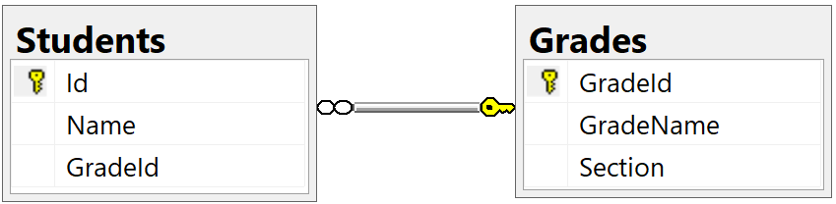
One-to-Many: Пример
Създайте БД с две таблици: Students и Grades
Връзката между таблиците трябва да е едно към много
Да се смени примера: Department(ID, Name) → Employee(ID, Name, DepartmentID)

Slide 17
One-to-Many: Имплементация (1)
Един отдел (Department) има много служители (Employees)
public class Department
{
public int Id { get; set; }
public string Name { get; set; }
public ICollection<Employee> Employees { get; set; }
}

Slide 18
One-to-Many: Имплементация (2)
Всеки служител (Employee) си има един отдел (Department)
public class Employee
{
public int Id { get; set; }
public string FirstName { get; set; }
public string LastName { get; set; }
public int DepartmentId { get; set; }
public Department Department { get; set; }
}

Slide 19
Четене на master-detail таблици
Отпечатваме всички отдели и служителите за всеки отдел
foreach (Department dep in dbContext.Departments)
{
Console.WriteLine($"Department `{dep.Name}`");
var emps = dep.Employees;
foreach (Employee emp in emps)
Console.WriteLine(
$" -> {emp.FirstName} {emp.LastName}");
}

Slide 20
Конфигурация с Fluent API
HasMany ➔ WithOne
modelBuilder.Entity<Student>()
.HasOne<Grade>(s => s.Grade)
.WithMany(g => g.Students)
.HasForeignKey(s => s.GradeId);
Учениците няма да пишат Fluent API, защото ползват database first подхода.
Вместо това, даваме пример как да навигират между свързани entities.

Slide 21
Master-Detail таблици в Windows Forms
Навигация между свързани таблици
Notes:
21

Slide 22
Да се покаже с код как при смяна на избрания ред в едната таблица, сменяме datasource в другата таблица

Slide 23
Навигация между свързани таблици – пример
private void dataGridViewCountries_SelectionChanged(object sender, EventArgs e)
{
if (dataGridViewCountries.SelectedRows.Count == 0) return; // няма избрана държава
var selCountry = (Country)dataGridViewCountries.SelectedItem;
using (var dbContext = new CountriesDbContext())
{
// Извличане на градовете, които принадлежат на избраната държава
var towns = dbContext.Towns.Where(t => t.CountryId == selCountry.Id);
// Обновяване на DataGridView за градовете
dataGridViewTowns.DataSource = towns;
}
}
Кодът е примерен и не е тестван

Slide 24

Филтриране и сортиране на таблица
LINQ заявки
Notes:
24

Slide 25
Филтриране на таблица
Използваме Where() метод за филтриране на данните
private void FilterTowns(string filterText)
{
var towns = this.dbContext.Towns
.Where(t => t.Name.Contains(filterText)).ToList();
this.townBindingSource.DataSource = towns;
}
От къде идва този bindingSource?
Не сме го учили до момента!

Slide 26
Сортиране на таблица
Използваме OrderBy() метод за сортиране на данните
private void SortTownsByName()
{
var towns = this.dbContext.Towns
.OrderBy(t => t.Name)
.ToList();
this.townBindingSource.DataSource = towns;
}
От къде идва този bindingSource?
Не сме го учили до момента!
Да се ползва DataSource

Slide 27
Примерно приложение
По тази картинка изглежда, че сортирането се отнася за градовете, а в кода се сортурат държави. Нека да останат държавите и да се премести вляво сортинг менюто!
Държави и градове
Notes:
27

Slide 28
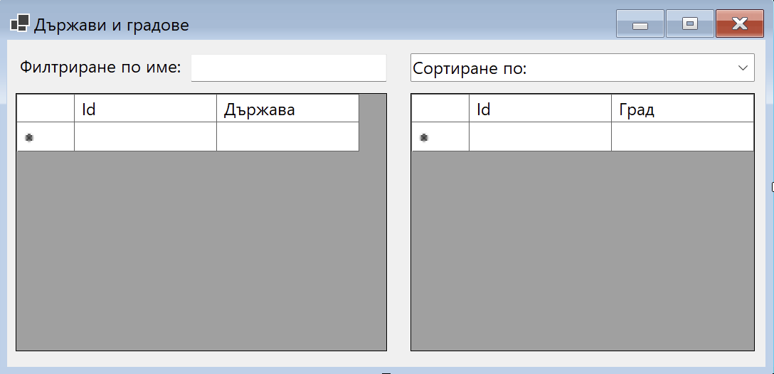
Създаване на WinForms приложение
Създаваме приложение "CountriesApp" и добавяме нужните компоненти
DataGridView
dataGridViewCountries
dataGridViewTowns
Label
labelFilter
TextBox
textBoxFilter
ComboBox
comboBoxSort

Slide 29
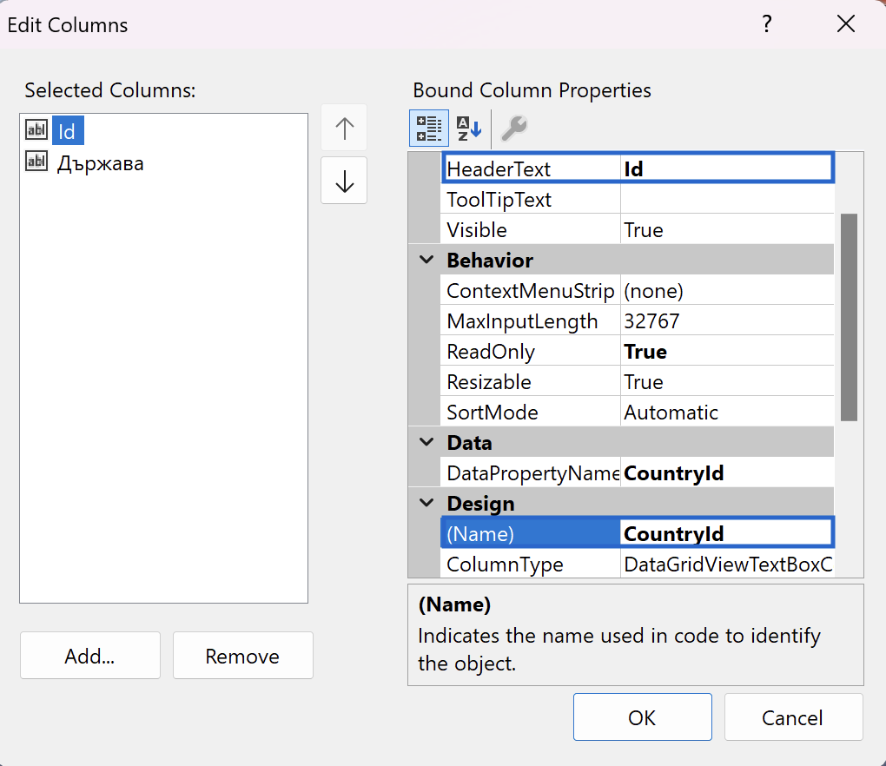
Свързване с база данни EF Core
Свързваме се с дадената БД
Свързваме се с EF Core
Добавяме Data Source към DataGridView
dataGridViewCountries → Country
dataGridViewTowns → Town
Променяме имената на колоните

Slide 30
Имплементация на Master-Detail навигация
Добавяме метод-обработчик на държавите при SelectionChanged
Визуализираме градовете на избрана държава
private void dataGridViewCountries_SelectionChanged(object sender, EventArgs e)
{
using (var dbContext = new CountriesDbContext())
{
var selectedCountry = (Country)this.countryBindingSource.Current;
if (selectedCountry == null) return;
var countryId = selectedCountry.CountryId;
var towns = dbContext.Towns.Where(t => t.CountryId == countryId).ToList();
if (towns.Count > 0) this.townBindingSource.DataSource = towns;
}
}
От къде идва този bindingSource?
Тук имаме ръчно свързване и не ползваме bindingsource.

Slide 31
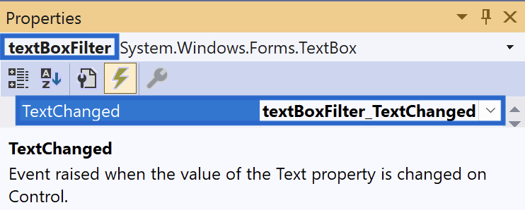
Филтриране на държави
Добавяме метод-обработчик при TextChanged на textBoxFilter
Имплементираме живо търсене по име
using (var dbContext = new CountriesDbContext())
{
var filterText = this.textBoxFilter.Text.ToLower();
var filteredCountries = FilterCountries(countries, filterText);
this.countryBindingSource.DataSource = filteredCountries;
}

Slide 32
Филтриране на държавите по substring
void FilterCountries(
IQueryable<Country> countries, string filterText)
{
var filteredCountries = countries.Where(c => c.CountryName.ToLower().Contains(filterText));
return filteredCountries
}

Slide 33
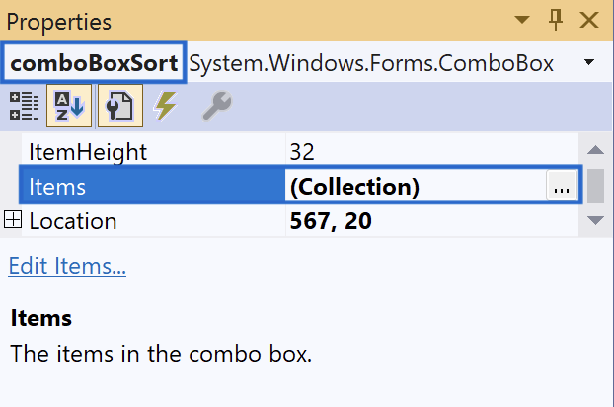
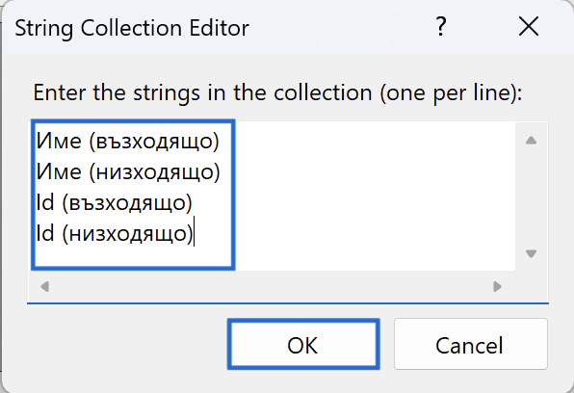
Сортиране на държави (1)
Добавяме опции в ComboBox за сортиране
Добавяме метод-обработчик при SelectedIndexChanged на comboBoxSort
зареждаме държавите от базата
сортираме ги
показваме ги в таблицата
private void comboBoxSort_SelectedIndexChanged(object sender, EventArgs e)
{
var selectedSort = this.comboBoxSort.SelectedItem.ToString();
this.SortCountries(selectedSort);
}

Slide 34
Сортиране на държави (2)
private void SortCountries(string columnName)
{
using (var dbContext = new CountriesDbContext())
{
var countries = dbContext.Countries.AsQueryable();
switch (columnName)
{
case "Име (възходящо)":
countries = countries.OrderBy(c => c.CountryName);
break;
case "Име (низходящо)":
countries = countries.OrderByDescending(c => c.CountryName);
break;
case "Id (възходящо)":
countries = countries.OrderBy(c => c.CountryId);
break;
case "Id (низходящо)":
countries = countries.OrderByDescending(c => c.CountryId);
break;
}
this.countryBindingSource.DataSource = countries.ToList();
}
}
Да се направи да прима като вход държавите и като изход да връща същите държави, но сортирани.

Slide 35
Обединяване на сортиране и филтриране
textBoxFilter_TextChanged → filterAndSortCountries()
comboBoxSort_SelectedIndexChanged → filterAndSortCountries()
filterAndSortCountries() →
взимаме всички държави
прилагаме филтъра за име на държава
прилагаме критерия за сортиране
обновяване таблицата (datasource)

Slide 36
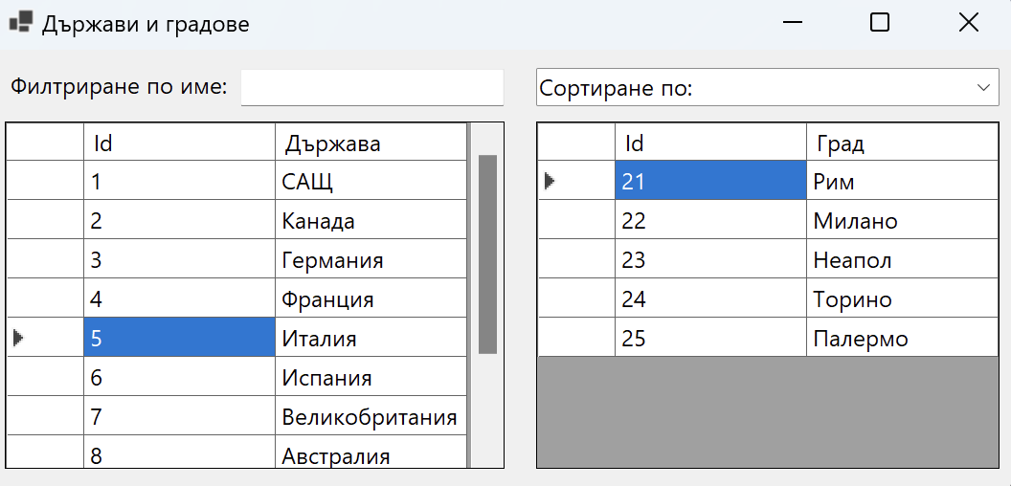
Резултат - Master-Detail

Slide 37
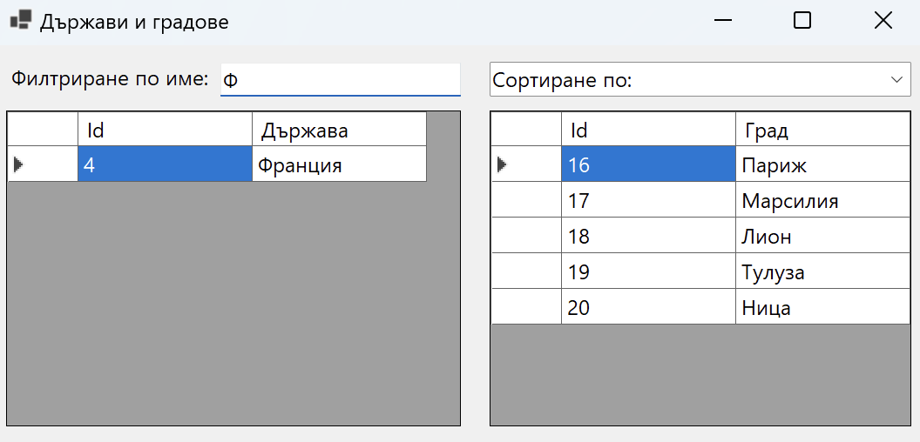
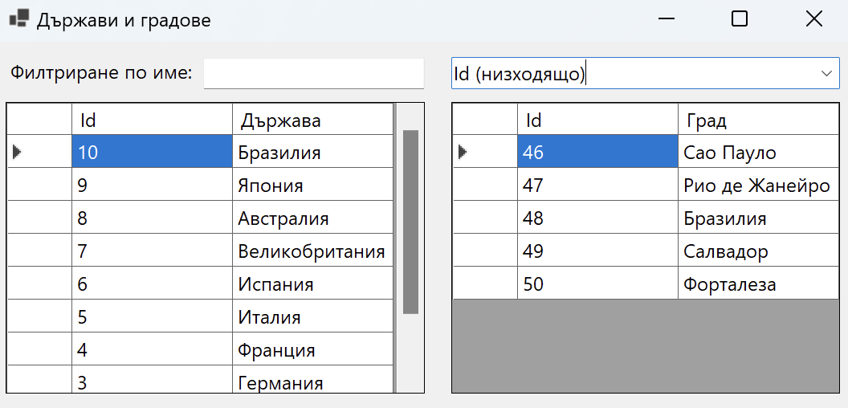
Резултат - филтриране и сортиране

Slide 38
Обобщение
Master-Detail навигацията отразява отношенията едно-към-много
Fluent API и ModelBuilder предоставят мощен и гъвкав начин за конфигуриране на модели на данни в EF Core
Атрибутите са лесни за използване и подходящи за по-прости конфигурации
Филтриране и сортиране на таблица
Използваме LINQ заявки
Where()
OrderBy()
Notes:
38

Slide 39
Въпроси?
Проект "Отворено учебно съдържание по програмиране и ИТ", СофтУни Фондация (лиценз CC-BY-NC-SA)
Notes:
39

Slide 40


Лиценз
Този курс (презентации, примери, демонстрационен код, упражнения, домашни, видео и други активи) представлява свободно учебно съдържание и се разпространява под свободен лиценз CC-BY-NC-SA
Проект "Отворено учебно съдържание по програмиране и ИТ" към Фондация "Софтуерен университет":
https://github.com/BG-IT-Edu
Notes:
40

